Slide 1


Generation Girl Summer Club 2020
Build A Website
June 23, 2020

Slide 2



Day 2
More on CSS: External, Inline, Internal
CSS Selectors
Navigation Bars
Outlines
Intro to Bootstrap
Build A Website

Slide 3

Review Day 1 Skuy! 😁
Dibaca lagi yaa rangkuman day 1
https://docs.google.com/document/d/1oecmy7b7iwtCGkwnk4QB_-QGDwESVDq3WmNBsvsI8Cw/edit?usp=sharing
Notes:
Tunjuk dua rookies utk menunjukkan homeworknya heheheheheheh

Slide 4


Analogi HTML/CSS
HTML
HTML + CSS
Tidak ada format dan styling
Teks telah diatur formatnya dan stylingnya
Build A Website
Notes:
https://en.wikipedia.org/wiki/HTML

Slide 5
Bagaimana cara mengaplikasikan CSS?
Syntax:
HTML
p { font-size: 40px; color: black; } .intro { font-weight: bold; } #name { font-size: 12px; color: blue;
<p class=”intro”> Title </p>
<div id=”name”> Name </div>
Build A Website
Notes:
https://en.wikipedia.org/wiki/HTML

Slide 6
Di mana kita menuliskan CSS?🤔
Notes:
Running an HTML and CSS project from scratch with file structure, aim is to render hello world in browser (25 mins) instead of doing it in CodePen

Slide 7
<!--HTML file index.html-->
<!DOCTYPE html>
<html>
<head>
<link rel="stylesheet" type="text/css"
href="mystyle.css">
</head>
<body>
<h1>This is a heading</h1>
<p>This is a paragraph.</p>
</body>
</html>
External CSS
Pada method External CSS akan meletakkan kode CSS pada dokumen yang berbeda
Bisa ditulis di berbagai text editor dengan ekstensi filenya adalah .css
Panggil dokumen CSS pada <head> menggunakan <link>
/*CSS file mystyle.css*/
body {
background-color: lightblue;
}
h1 {
color: navy;
margin-left: 20px;
}
Build A Website
Notes:
https://www.w3schools.com/css/css_howto.asp

Slide 8
<!DOCTYPE html>
<html>
<head>
<style>
body {
background-color: linen;
}
h1 {
color: maroon;
margin-left: 40px;
}
</style>
</head>
<body>
<h1>This is a heading</h1>
<p>This is a paragraph.</p>
</body>
</html>
Internal CSS
Internal CSS dapat menggunakan 1 HTML page saja
Internal CSS didefinisikan di dalam pada <head> dokumen HTML menggunakan elemen <style>
Build A Website
Notes:
https://www.w3schools.com/css/css_howto.asp

Slide 9
Inline CSS
<!DOCTYPE html>
<html>
<body>
<h1 style="color:blue;
text-align:center;">This is a
heading</h1>
<p style="color:red;">This is a
paragraph.</p>
</body>
</html>
Inline CSS ini diletakkan langsung pada elemen HTML sebagai atribut, sehingga tidak membutuhkan selektor lagi
Hanya dapat digunakan untuk elemen HTML yang telah didefinisikan
Direkomendasikan jika ingin menimpa aturan style global yang telah ditetapkan
Build A Website
Notes:
https://www.w3schools.com/css/css_howto.asp

Slide 10
CSS Selectors
Notes:
Tunjuk dua rookies utk menunjukkan homeworknya heheheheheheh

Slide 11
CSS Selectors
CSS Selectors digunakan untuk memilih elemen HTML yang akan diberikan style berdasarkan element tags, id, kelas, attribute dan lain sebagainya.
Contoh:
id selector
<a href=”https://www.w3schools.com” id=”css-source”
class=”link-default”> Click here </a>
element selector
class selector
Build A Website
Notes:
https://en.wikipedia.org/wiki/HTML

Slide 12

Analogi CSS Selector
mini
kodok
Misal kita ingin membeli mobil dan
ada beberapa jenis mobil...
mini
kodok
convertible
jeep
Build A Website
Notes:
https://en.wikipedia.org/wiki/HTML

Slide 13
Analogi CSS Selector
Bagaimana cara CSS selector untuk
memilih mobil kodok?
Build A Website
Notes:
https://en.wikipedia.org/wiki/HTML

Slide 14
Analogi CSS Selector
Bagaimana cara CSS selector untuk
memilih mobil kodok?
Untuk memilih mobil kodok,
kodok { ... }
Ini adalah contoh dari element selector!
Build A Website
Notes:
https://en.wikipedia.org/wiki/HTML

Slide 15
Analogi CSS Selector
Bagaimana cara CSS selector untuk memilih kelas mobil warna hitam?
Build A Website
Notes:
https://en.wikipedia.org/wiki/HTML

Slide 16
Analogi CSS Selector
Bagaimana cara CSS selector untuk memilih kelas mobil warna hitam?
Untuk memilih mobil warna hitam,
.hitam { ... }
Ini adalah contoh dari class selector!
Build A Website
Notes:
https://en.wikipedia.org/wiki/HTML

Slide 17

Analogi CSS Selector
Apa yang membedakan satu mobil dengan mobil lainnya?
Nomor plat mobil!
Build A Website
Notes:
https://en.wikipedia.org/wiki/HTML

Slide 18
Analogi CSS Selector
Apa yang membedakan satu mobil dengan mobil lainnya?
Nomor plat mobil!
Bagaimana cara CSS selector untuk
memilih mobil dengan nomor plat
sebagai berikut?
Build A Website
Notes:
https://en.wikipedia.org/wiki/HTML

Slide 19
Analogi CSS Selector
Untuk memilih mobil dengan ID tsb,
#123xyz { ... }
Ini adalah contoh dari ID selector!
Build A Website
Notes:
https://en.wikipedia.org/wiki/HTML

Slide 20
CSS Selectors
Element Selector
Class Selectors
Id Selectors
Element selectors akan memilih semua elemen yang memiliki tags yang sama pada dokumen.
a {
font-size: 18px;
text-align: justify;
}
Class selectors akan memilih elemen yg memiliki atribut kelas yang spesifik. Kelas ini dapat dimiliki oleh beberapa elemen & sebuah elemen pun dapat memiliki beberapa kelas.
.link-default {
font-color: red;
}
Id selector digunakan utk memilih elemen yang memiliki sebuah id yg unik, artinya id ini hanya dimiliki oleh satu elemen saja.
#css-source {
font-family: cursive;
}
Build A Website
Notes:
https://en.wikipedia.org/wiki/HTML

Slide 21
Atribut CSS
Font
color : #RRGGBB
font-size : %, px, pt, em
font-family : Arial, calibri
font-style : Normal, italic
font-weight : Normal, bold
Background
background-color : colorname
background-image : url(“image url”)
Sizing-Element
height : %, px, vh
width : %, px, vw
Border
border-color : red, #RRGGBB
border-style : solid, dotted
border-radius : 20px
and many more! https://www.w3schools.com/css/default.asp
Build A Website
Notes:
https://en.wikipedia.org/wiki/HTML

Slide 22
More CSS Tutorials:
https://www.w3schools.com/css/
Notes:
Tunjuk dua rookies utk menunjukkan homeworknya heheheheheheh

Slide 23
Ada pertanyaan? 🙋‍♀️

Slide 24
Game Time! 🕹️
Untuk memahami CSS Selectors
https://flukeout.github.io/
Notes:
Tunjuk dua rookies utk menunjukkan homeworknya heheheheheheh

Slide 25
Let’s Review What We’ve Learned So Far!

Slide 26

Selector mana yang tepat jika kita ingin memodifikasi seluruh elemen HTML di dalam tag <h1> </h1>?
ⓘ Start presenting to display the poll results on this slide.
Notes:
📣 This is Slido interaction slide, please don't delete it. ✅ Click on 'Present with Slido' and the poll will launch automatically when you get to this slide.

Slide 27
Berikut ini, manakah syntax yang tepat dalam penggunaan CSS, khususnya dalam internal CSS dan separated CSS file?
ⓘ Start presenting to display the poll results on this slide.
Notes:
📣 This is Slido interaction slide, please don't delete it. ✅ Click on 'Present with Slido' and the poll will launch automatically when you get to this slide.

Slide 28
Selain menggunakan tag <strong> </strong> pada HTML, kita juga bisa membuat suatu teks menjadi bold dengan property CSS …
ⓘ Start presenting to display the poll results on this slide.
Notes:
📣 This is Slido interaction slide, please don't delete it. ✅ Click on 'Present with Slido' and the poll will launch automatically when you get to this slide.

Slide 29
Review Time!
Mana yang termasuk penerapan Inline CSS yang benar?
<h1 style: font-family: arial, color: skyblue>I have a bird, his name is Birb</h1>
<h1 style = “font-family: arial; color: skyblue;”>I have a bird, his name is Birb</h1>
<h1 style = font-family: “arial”; color: “skyblue;”>I have a bird, his name is Birb</h1>
<h1 style: font-family = arial, color = skyblue>I have a bird, his name is Birb</h1>
Build A Website

Slide 30
Review Time!
Berikut ini manakah yang termasuk CSS property?
background-color:
lightblue;
<style> </style>
#name, .studentid, img
Build A Website

Slide 31
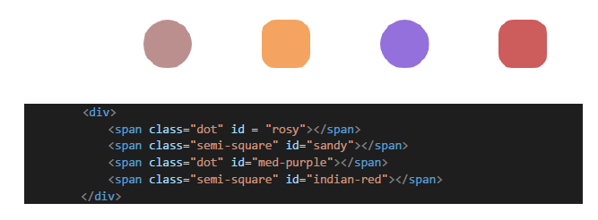
Review Time!
Manakah CSS Selector yang tepat untuk mengubah style dari semua image yang berbentuk lingkaran?
span
div
.dot
#dot
Build A Website

Slide 32
Energizer! ⚡

Slide 33
Navigation Bars
Notes:
Tunjuk dua rookies utk menunjukkan homeworknya heheheheheheh

Slide 34
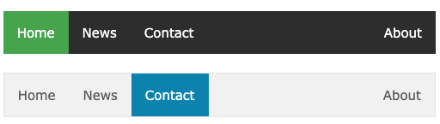
Quick Question:
Bagaimana kita dapat mengimplementasikan navigation bars?

Slide 35
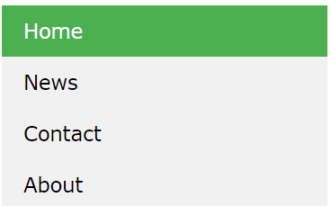
Vertical Navbar
<!--This will create a vertical navbar-->
<!--HTML-->
<ul>
<li><a href="#">Home</a></li>
<li><a href="#">News</a></li>
<li><a href="#">Contact</a></li>
<li><a href="#">About</a></li>
</ul>
/* CSS */
ul {
list-style-type: none;
margin: 0px;
padding: 0px;
}
A navigation bar is basically a list of links.
Remember <ul> or <ol> and <li>?
Keterangan:
list-style-type: none; - Menghilangkan bullet
Set margin: 0; and padding: 0; menghilangkan default dari browser
Build A Website
Notes:
https://www.w3schools.com/html/html_links.asp

Slide 36

<!--This will create a horizontal navbar-->
<!--HTML-->
<ul>
<li><a href="#">Home</a></li>
<li><a href="#">News</a></li>
<li><a href="#">Contact</a></li>
<li><a href="#">About</a></li>
</ul>
/* CSS */
ul {
list-style-type: none;
margin: 0px;
padding: 0px;
}
li {
display: inline;
}
Horizontal Navbar
Display dari elemen li pada navbar dibuat inline.
Build A Website
Notes:
https://www.w3schools.com/html/html_links.asp

Slide 37
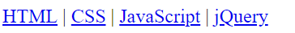
<!DOCTYPE html>
<html>
<body>
<nav>
<a href="/html/">HTML</a> |
<a href="/css/">CSS</a> |
<a href="/js/">JavaScript</a> |
<a href="/jquery/">jQuery</a>
</nav>
</body>
</html>
Navbar Tag
Selain menggunakan elemen <ul> dan <li>, terdapat tag <nav> di HTML yang berfungsi untuk mendefinisikan kumpulan link (elemen <a> di dalam <nav>).
Build A Website
Notes:
https://www.w3schools.com/html/html_links.asp

Slide 38
Adakah cara lain untuk membuat navigation bar? 🤔

Slide 39
Intro to Bootstrap

Slide 40

Apa itu Bootstrap?
Bootstrap merupakan sebuah library/framework CSS yang telah dibuat khusus untuk mengembangkan front end sebuah website. Bootstrap digunakan untuk mengembangkan website agar lebih responsif.
Dengan memakai bootstrap, seorang developer bisa lebih mudah dan cepat untuk membuat front end dari website tersebut.
Build A Website

Slide 41
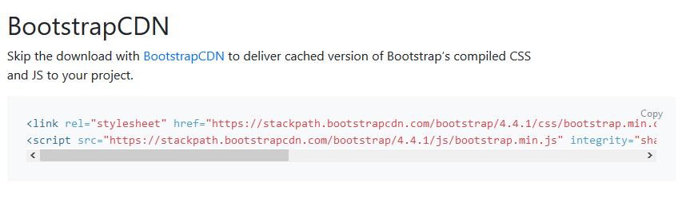
Gimana sih cara pakai Bootstrap? 🤔
Tinggal download aja Bootstrap/copy link Bootstrap CDN di:
https://getbootstrap.com/docs/4.4/getting-started/download/
(untuk sekarang copy linknya dulu aja ya! Lalu letakkan di dalam <head> tag di file HTML kalian.)
Build A Website

Slide 42
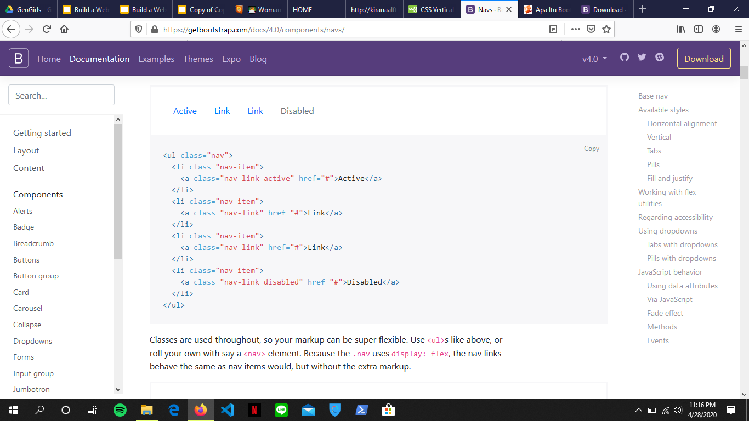
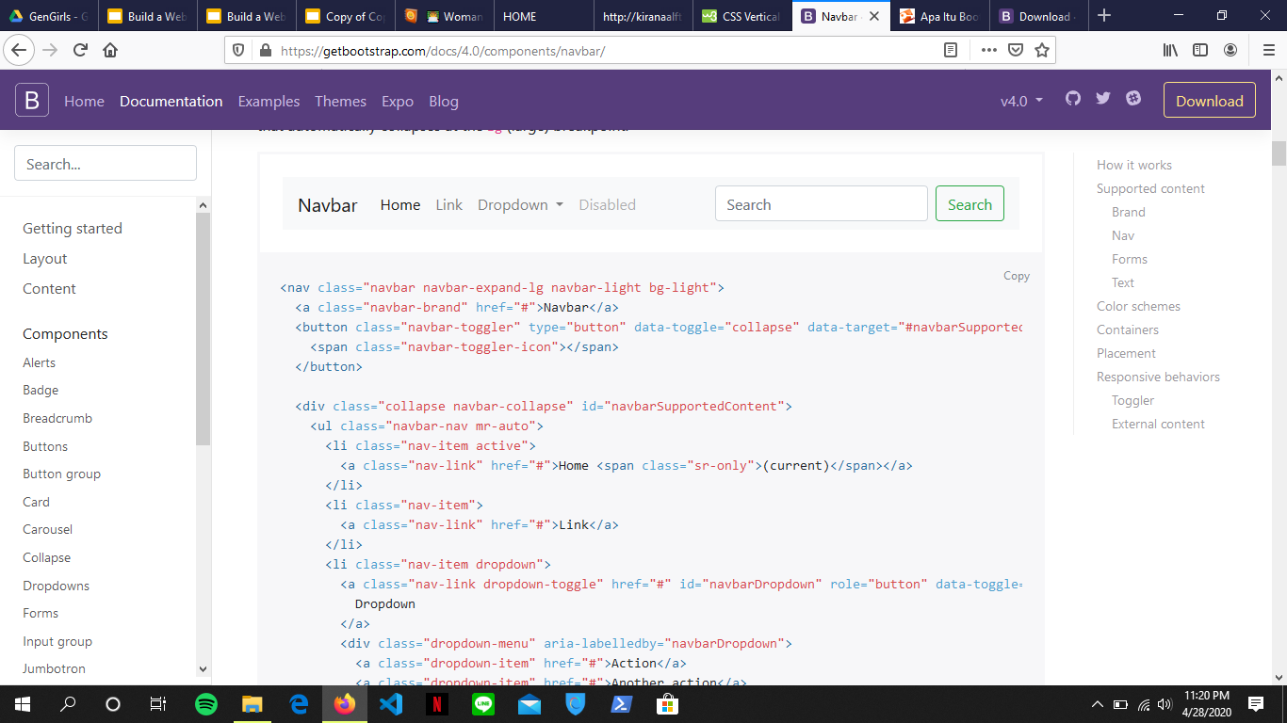
Membuat Navbar menggunakan Bootstrap
Untuk membuat base navbar dan peletakannya, pergi ke situs:
https://getbootstrap.com/docs/4.0/components/navs/
Untuk membuat navbar dengan macam-macam style, pergi ke situs:
https://getbootstrap.com/docs/4.0/components/navbar/
Build A Website

Slide 43
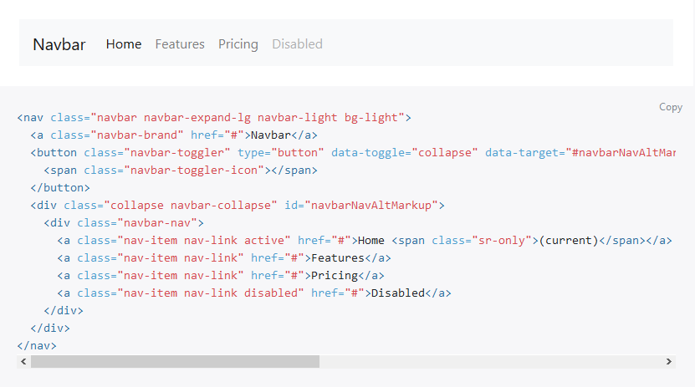
Membuat Navbar menggunakan Bootstrap
Copy kode yang ada di bawah style navbar yang kalian mau ke dalam tag <body> di file HTML kalian, lalu modifikasi sesuai kreativitas kalian! 😄
Kalian juga dapat mengkombinasikan 2 kode dari dua style navbar menjadi satu style navbar yang terpadu.
Build A Website

Slide 44
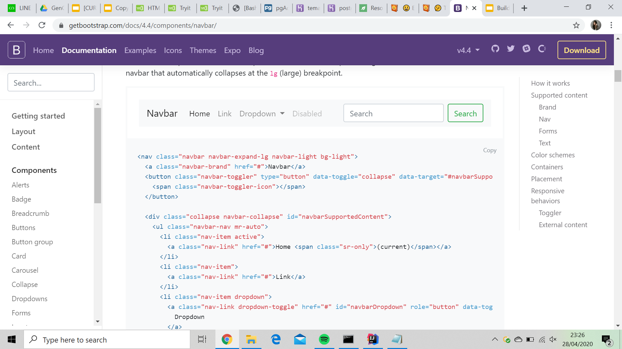
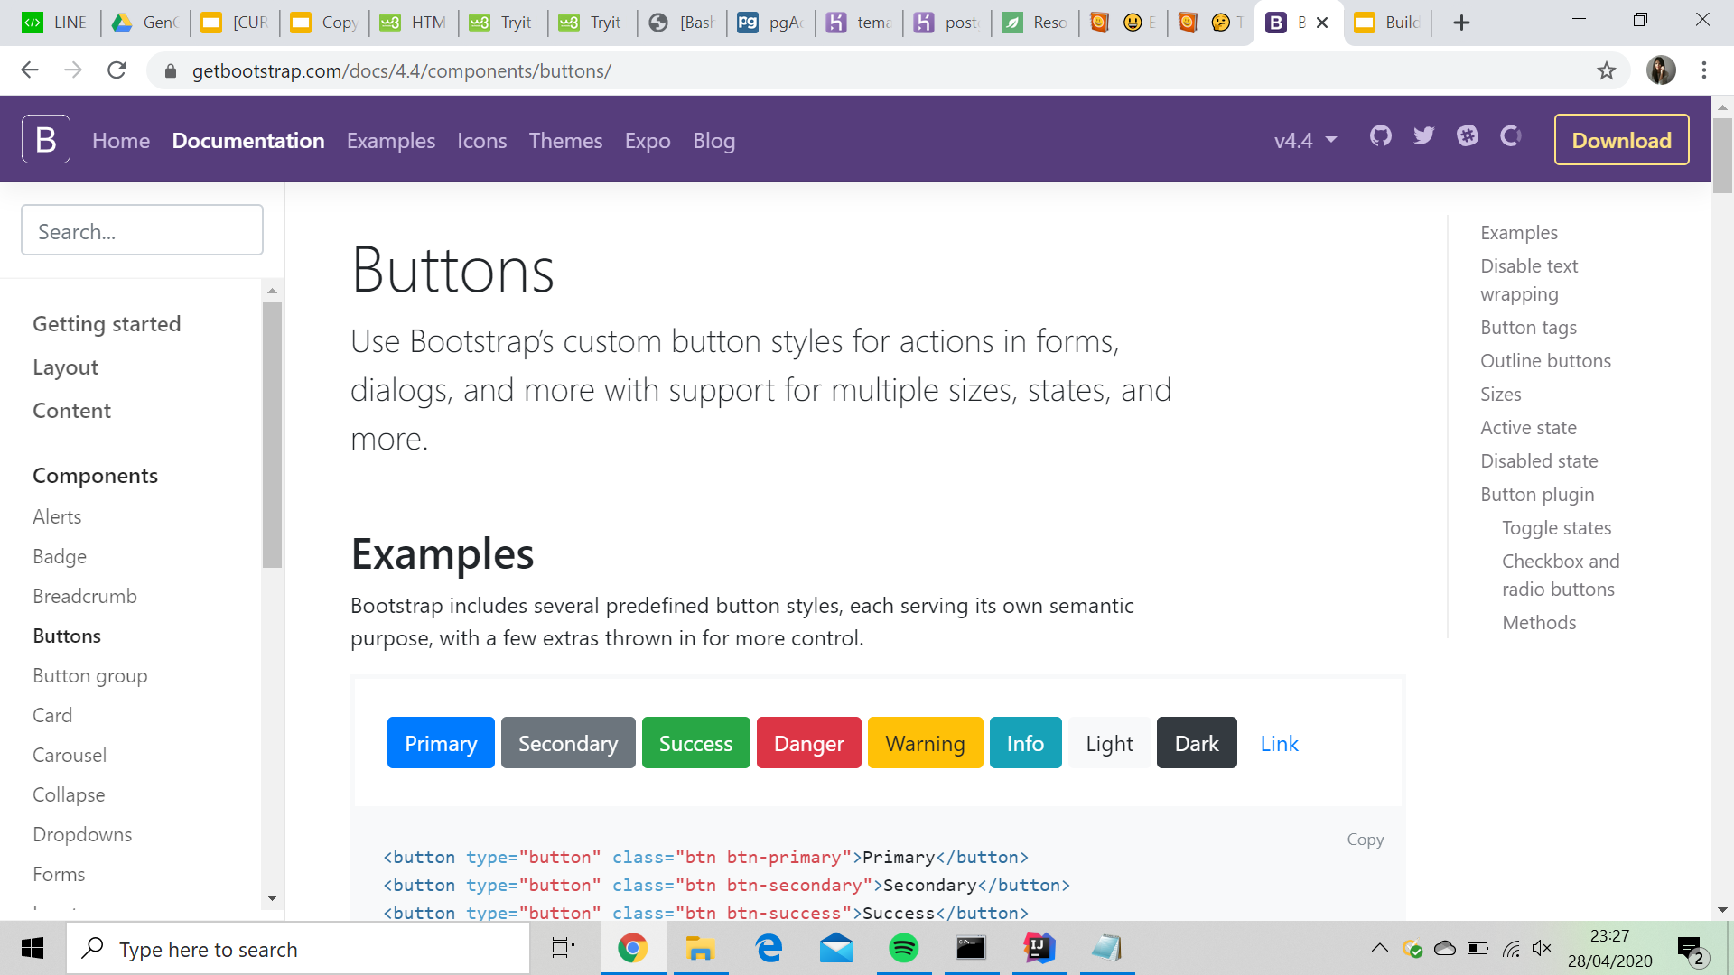

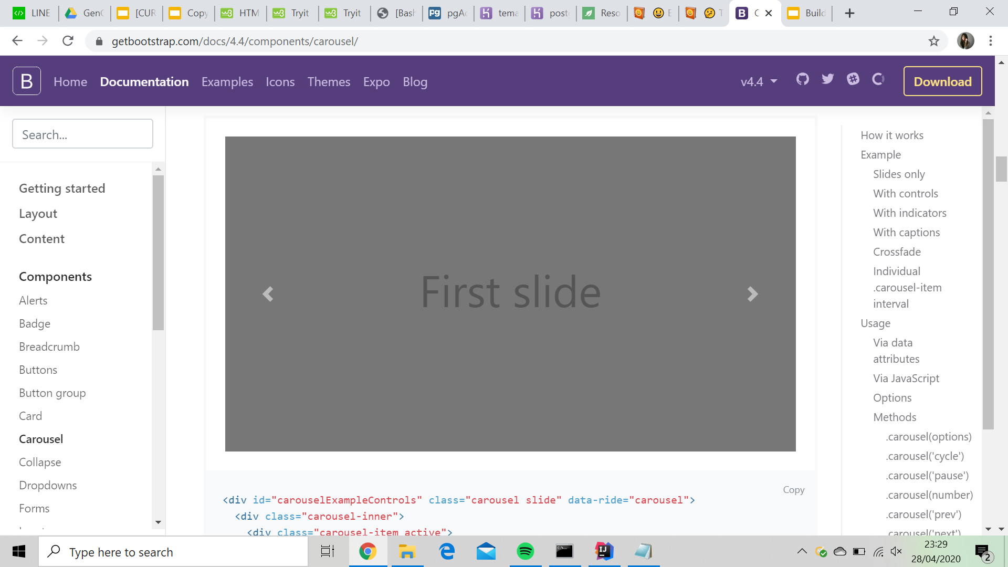
Apa saja objek yang dapat dibuat dgn Bootstrap?
Navbar
Buttons
Carousel
Form
Image
Table
Dan masih banyak lagi!
Kalian bisa membaca dokumentasinya di:
https://getbootstrap.com/docs/4.4/getting-started/introduction/
(pada bagian Layout dan kebawah)
Build A Website

Slide 45
Let’s Review What We’ve Learned So Far!

Slide 46
Objek apakah yang bisa kita buat dengan menggunakan Bootstrap?
ⓘ Start presenting to display the poll results on this slide.
Notes:
📣 This is Slido interaction slide, please don't delete it. ✅ Click on 'Present with Slido' and the poll will launch automatically when you get to this slide.

Slide 47
Manakah yang bukan termasuk keuntungan kita dalam memakai framework Bootstrap?
ⓘ Start presenting to display the poll results on this slide.
Notes:
📣 This is Slido interaction slide, please don't delete it. ✅ Click on 'Present with Slido' and the poll will launch automatically when you get to this slide.

Slide 48
Homework! 👩‍💻

Slide 49
Homework/Individual Exercise
Kembangkan webpage kalian dengan CSS, eksplor lebih banyak tentang bootstrap, dan coba terapkan pada kode webpage kalian :)
(untuk buttons/navbar, dll.)
Install Git pada komputer kalian! :D
Buat Akun di GitHub! :D

Slide 50
It’s time for you to fill in the Happy Form
bit.ly/happyggsummer

